Slide 1
Художники-иллюстраторы детских книг
Библиотечный урок

Slide 2
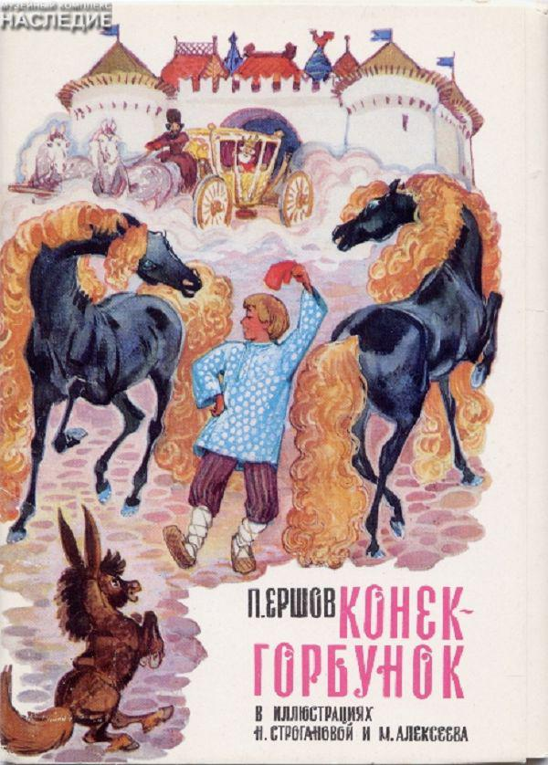
Детские книги похожи на праздник – яркие, нарядные, так и просятся в руки. Это заслуга художника. Он вместе с писателем является автором книги. Как художники создают иллюстрации? Как они работают?

Slide 3
Созданию иллюстраций предшествует огромная подготовительная работа
Работа начинается с многократного, вдумчивого чтения художником произведения, которое он собирается иллюстрировать
Сначала художник читает его просто как читатель, следя за развитием сюжета, поведением героев
Затем он читает его снова, чтобы выбрать темы для иллюстраций, определяет их количество, следит за тем, чтобы рисунки и текст последовательно чередовались
Евгений Михайлович Рачёв

Slide 4
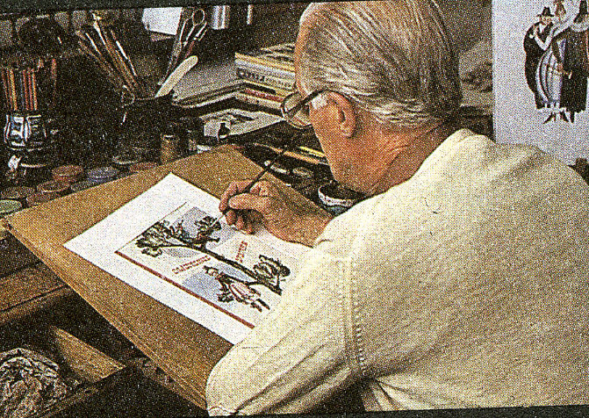
Читая, художник делает для себя заметки о внешнем облике героев, их возрасте, характере, поведении, об окружающей обстановке
Художник должен знать ту действительность, о которой рассказывает писатель: относится ли она к далёкому прошлому, или к современности (костюмы, оснастка кораблей и др.).

Slide 5
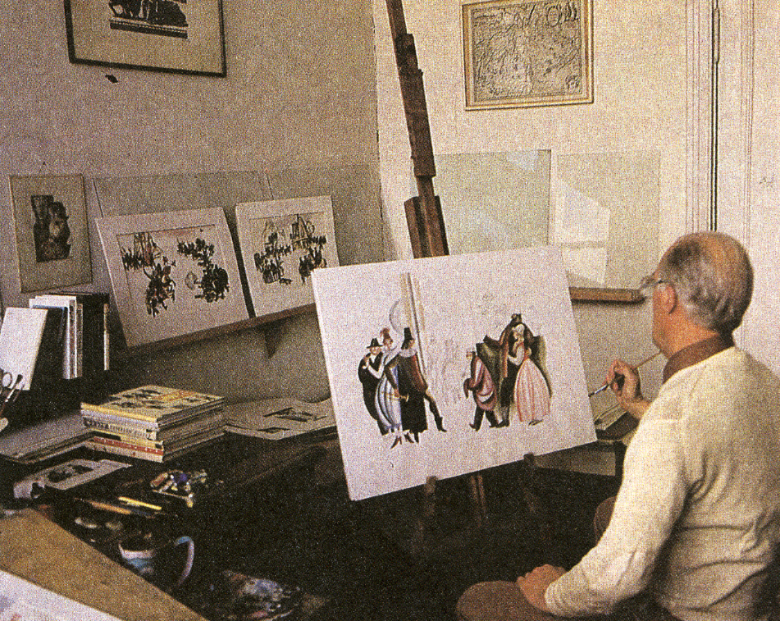
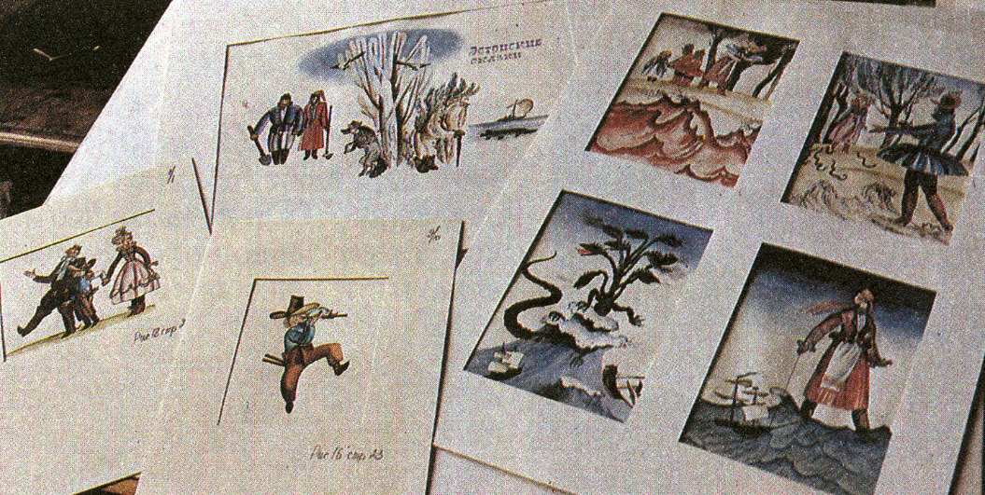
Основательно изучив текст и собрав материал, художник приступает к иллюстрациям
Сначала он рисует эскизы, черновые наброски, чтобы найти удачное и самое выразительное решение
Большую помощь художнику оказывают впечатления от случайных встреч и увиденных сцен, которые хранятся в его памяти

Slide 6
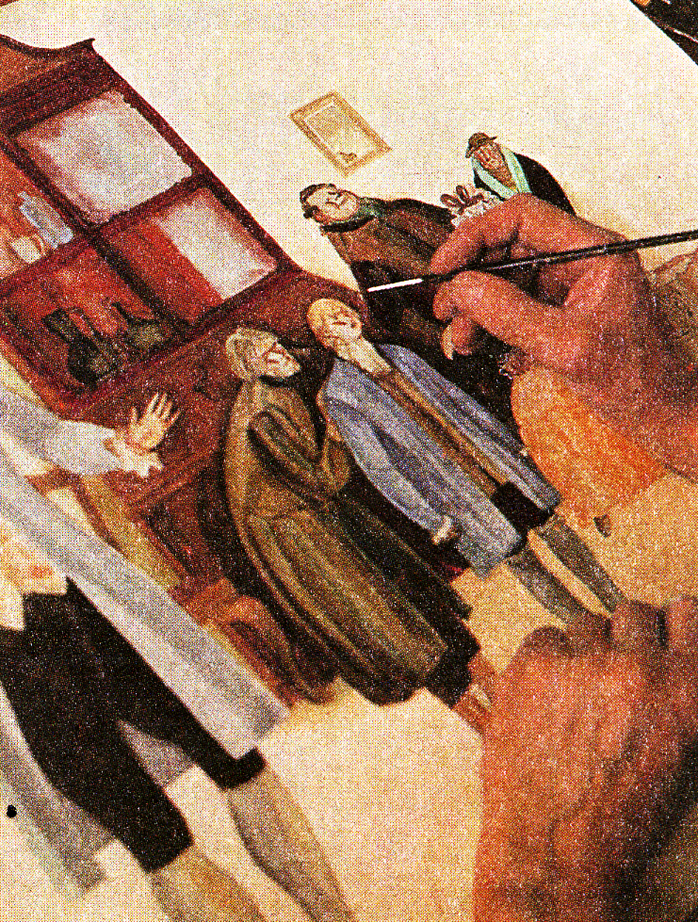
Художник не просто рисует какого-то человека – он создаёт образ, то есть собирает в облике героя характерные черты многих людей

Slide 7
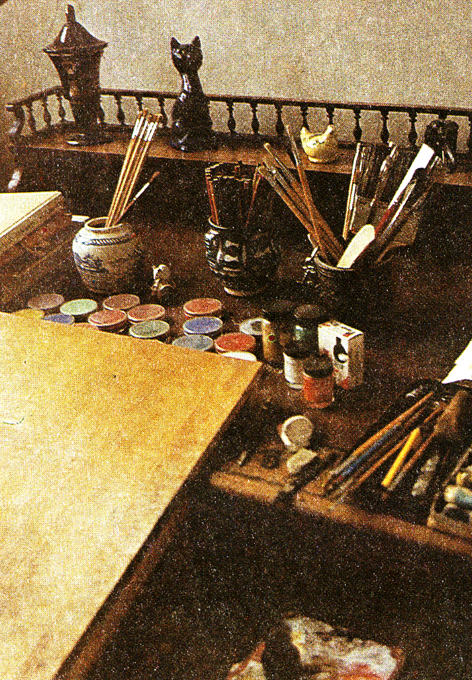
Художнику-иллюстратору приходится иметь дело с разными книгами, разными писателями, разными эпохами
Каждый художник любит иллюстрировать книги по-своему
Одни иллюстрируют книги о животных, другие – о морях, третьи рисуют детей, четвёртые – сказки
Одни любят рисовать красками, другие – карандашом, а кто-то даже иглой
Давайте познакомимся с некоторыми художниками

Slide 8
Лучшие иллюстраторы детских книг
Билибин Иван Яковлевич
Васнецов Юрий Алексеевич
Врубель Михаил Александрович
Елисеев Анатолий Михайлович
Конашевич Владимир Михайлович
Лебедев Владимир Васильевич
Маврина Татьяна Алексеевна
Малютин Сергей Васильевич
Нарбут Георгий Иванович
Лисснер Эрнест Эрнестович
Майофис Михаил Соломонович
Пахомов Алексей Федорович
Поленова Елена Дмитриевна
Рачёв Евгений Михайлович
Сутеев Владимир Григорьевич
Токмаков Лев Алексеевич
Траугот Г. А. В.
(Отец Георгий Николаевич,
сыновья Александр Георгиевич и
Валерий Георгиевич)
Чарушин Евгений Иванович
Чарушин Никита Евгеньевич
Чарушина Наталья Никитична
Репкин Петр Петрович

Slide 9
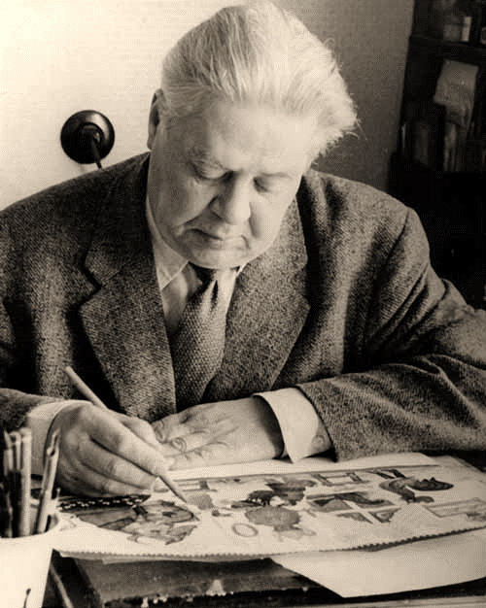
Васнецов Юрий Алексеевич
Его творчество широко известно. Уже не одно поколение ребят смотрят книги с его иллюстрациями
Родился художник в старинном городе Вятка, где каждый год проходили весёлые ярмарки
Каждый раз, когда художник работал над книгой, возникал волшебный мир сказки, так хорошо знакомый нам с детства

Slide 10
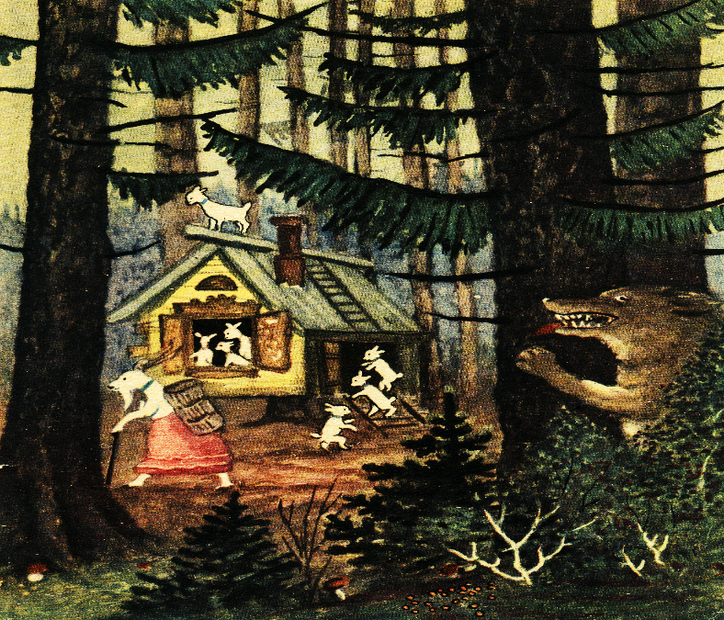
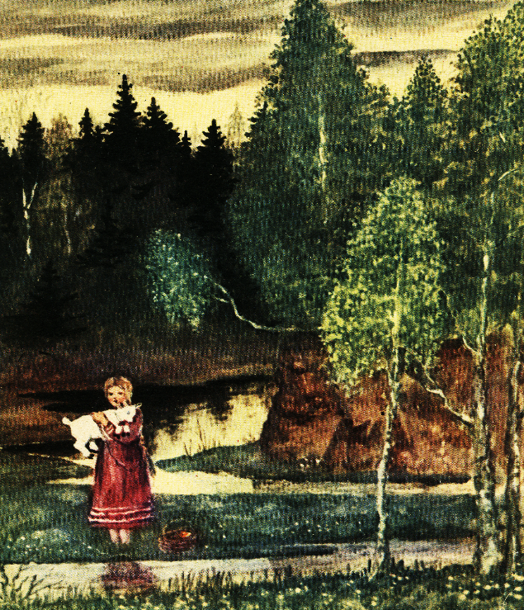
Образ сказочного, дремучего леса часто появляется в иллюстрациях Ю. Васнецова
ЛЕС для художника – место действия самых страшных волшебных сказок
Вот лес из сказки «Волк и семеро козлят»: огромные стволы деревьев сразу вводят нас в атмосферу волшебной жути
Или лес из сказки «Сестрица Алёнушка»
Когда приходит к героям беда, тревожно становится на картинках

